Slide 1

ĐẠI HỌC CÔNG NGHIỆP HÀ NỘI
KHOA CÔNG NGHỆ THÔNG TIN
ĐỒ ÁN TỐT NGHIỆP
Sinh viên thực hiện: Hoàng Minh Huệ
MSV: 2020607477
GVHD: TS. Phạm Văn Hiệp
Hà Nội, ngày 10 tháng 10 năm 2024

Slide 2

ĐẠI HỌC CÔNG NGHIỆP HÀ NỘI
KHOA CÔNG NGHỆ THÔNG TIN
ĐỀ TÀI: XÂY DỰNG WEBSITE BÁN MỸ PHẨM
CHO CỬA HÀNG STONE SHOP
Hà Nội, ngày 10 tháng 10 năm 2024

Slide 3
Tổng quan về đề tài
1
NỘI DUNG
Công nghệ và ngôn ngữ sử dụng
2
CHÍNH
Phân tích thiết kế hệ thống
3
4
Demo Sản Phẩm
5
Kết quả đạt được và hướng phát triển
1

Slide 4
TỔNG QUAN
VỀ ĐỀ TÀI
1
Phần 01 :
Đồ án tốt nghiệp
Notes:
4

Slide 5


1. LÝ DO CHỌN ĐỀ TÀI
Thương mại điện tử ngày càng vượt trội hơn kinh doanh truyền thống nhờ chi phí thấp, hiệu quả cao và khả năng truyền tải thông tin sản phẩm nhanh chóng qua internet.
Nhu cầu làm đẹp ngày càng tăng cao trong xã hội hiện đại, đặc biệt là giới trẻ.
Mong muốn được giới thiệu sản phẩm của cửa hàng đến mọi người thông qua website.
Notes:
5

Slide 6
2. MỤC TIÊU ĐỀ TÀI
Sự tương tác với khách hàng
Cung cấp tính năng tìm kiếm và bộ lọc giúp khách hàng dễ dàng tìm thấy sản phẩm theo nhu cầu.
Mua hàng, quản lý, theo dõi đơn hàng
Hỗ trợ quy trình mua sắm nhanh gọn, thanh toán thuận tiện, theo dõi đơn hàng chi tiết.
Quản lý website
Xây dựng các chức năng quản lý hiệu quả bao gồm: sản phẩm, nhà cung cấp, đơn hàng, khách hàng, nhân viên, và thống kê.
Phát triển thương hiệu của cửa hàng
Nâng cao uy tín và thương hiệu, giúp cửa hàng tiếp cận nhiều người dùng hơn.
Đồ án tốt nghiệp
Notes:
6

Slide 7
CÔNG NGHỆ VÀ NGÔN NGỮ SỬ DỤNG
1
Phần 02 :
Đồ án tốt nghiệp
Notes:
để giải quyết vấn đề cấp thiết ở trên e đã đặt ra các mục tiêu cụ thể như sau
7

Slide 8




CÔNG NGHỆ VÀ NGÔN NGỮ SỬ DỤNG
Đồ án tốt nghiệp
Notes:
Mvc
MVC (Model – View - Controller) là một design partern đã tồn tại rất lâu trong ngành công nghệ phần mềm. Một ứng dụng viết theo mô hình MVC sẽ bao gồm 3 thành phần tách biệt nhau đó là Model, View, Controller
mô hình MVC giúp tách biệt 3 tầng trong mô hình lập trình web, vì vậy giúp tối ưu ứng dụng, dễ dàng thêm mới và chỉnh sửa code hoặc giao diện.
Model (dữ liệu), View (giao diện) và Controller (bộ điều khiển).
Model: ở phần trước mình đã nhắc lại cho các bạn về 3 tầng trong mô hình
View: là tầng giao diện, hiển thị dữ liệu được truy xuất từ tầng model
Controller: đây là tầng giúp kết nối giữa tầng model và tầng view trong mô hình MVC, có nghĩa là nếu phía client yêu cầu hiển thị dữ liệu thì controller gọi giữ liệu từ model và trả về cho view vì view tương tác trực tiếp với client
Cơ chế hoạt động
User gửi 1 yêu cầu tới server bằng cách truyền vào 1 URL trong browser
Yêu cầu đó được gửi tới controller đầu tiên, controller sẽ xử lý yêu cầu, nếu yêu cầu cần truy xuất dữ liệu thì controller sẽ chuyển qua tầng model
Tại tầng model, dữ liệu được truy xuất từ database và sau đó truyền qua view thông qua controller
Controller sẽ giúp dữ liệu được chuyển từ model qua view
View là tầng cuối cùng giao tiếp với User, mọi dữ liệu sẽ được hiển thị cho User thông qua tầng View
Microsoft sql server
User gửi 1 yêu cầu tới server bằng cách truyền vào 1 URL trong browser
Yêu cầu đó được gửi tới controller đầu tiên, controller sẽ xử lý yêu cầu, nếu yêu cầu cần truy xuất dữ liệu thì controller sẽ chuyển qua tầng model
Tại tầng model, dữ liệu được truy xuất từ database và sau đó truyền qua view thông qua controller
Controller sẽ giúp dữ liệu được chuyển từ model qua view
View là tầng cuối cùng giao tiếp với User, mọi dữ liệu sẽ được hiển thị cho User thông qua tầng View

Slide 9
PHÂN TÍCH THIẾT KẾ
HỆ THỐNG
1
Phần 03 :
Đồ án tốt nghiệp
Notes:
9

Slide 10
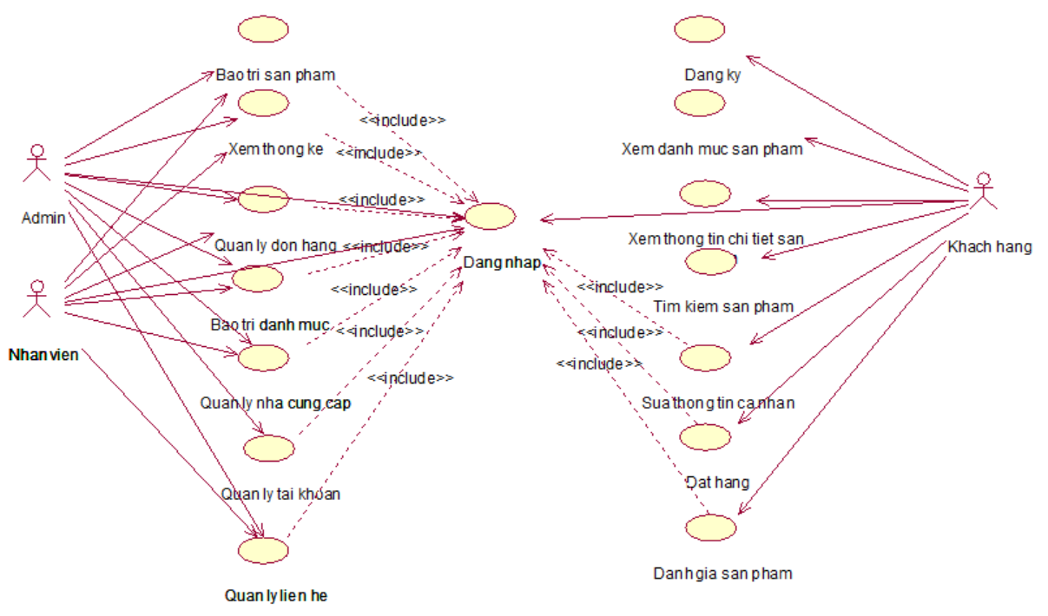
BIỂU ĐỒ USECASE TỔNG QUÁT
Notes:
10

Slide 11
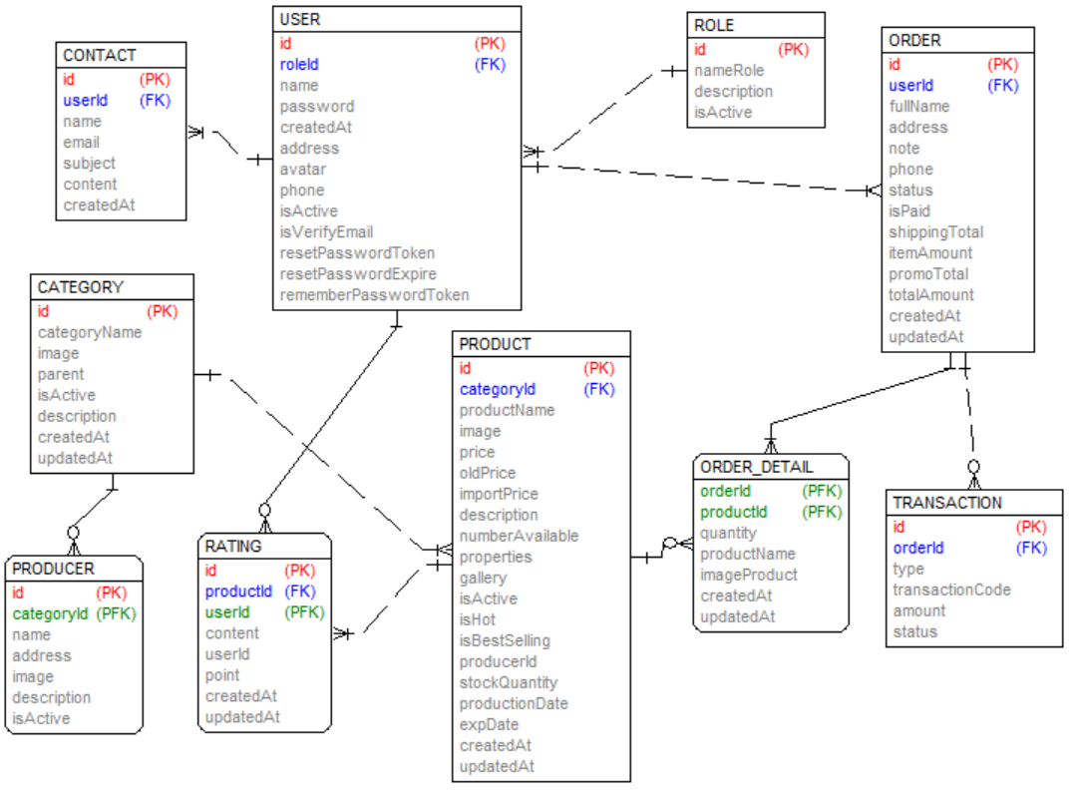
MÔ HÌNH THỰC THỂ LIÊN KẾT
Đồ án tốt nghiệp
Notes:
11

Slide 12
DEMO
SẢN PHẨM
1
Phần 04 :
Đồ án tốt nghiệp
Notes:
12

Slide 13
1
KẾT QUẢ ĐẠT ĐƯỢC
&
HƯỚNG PHÁT TRIỂN
ĐỀ TÀI
Phần 05 :
Đồ án tốt nghiệp
Notes:
13

Slide 14
Kết quả đạt được
Xây dựng được website bán hàng cơ bản với giao diện thân thiện với khách hàng.
1
Giúp tăng doanh số, cải thiện dịch vụ khách hàng.
Góp phần xây dựng thương hiệu cho cửa hàng.
2
3
Đồ án tốt nghiệp

Slide 15



Hướng phát triển đề tài
Phát triển thêm nhiều tính năng như: đa dạng phương thức thanh toán, quản lý nhập/xuất kho, chatbot.
Cải thiện giao diện website thân thiện hơn với người dùng.
Tích hợp API của đơn vị vận chuyển để hỗ trợ quá trình giao hàng.
Đồ án tốt nghiệp

Slide 16

Em xin chân thành
cảm ơn thầy cô và
các bạn đã lắng nghe!
Đồ án tốt nghiệp
Notes:
16

